Slide 1
IoT Application Test Alternate Subject
3-A 41515015 Seo Kyungwon
Notes:
안녕하십니까 지금부터 2학기 중간시험 대체과제인
＇원격으로 정량 토출하여 애완동물 밥주기＇에 대해서
제가 만들어온 프로젝트에 대하여 발표를 시작하겠습니다.

Slide 2
Contents
Function
Modeling
Firmware
Motion Demonstration [Youtube]
Github & Youtube Link
Notes:
목차는 각 프로젝트 결과물의 기능, 모델링, 펌웨어, 모션 구동, 참고자료와 같이 나누어집니다.

Slide 3
Function
Arduino
HTML
SG-90
Notes:
기본적인 기능에 대하여 설명하자면,
첫번째로, Esp8266를 통하여 ST모드를 통해, 공유기의 IP를 받아와서 연결하는 것이 큰 틀이라고 생각할 수 있습니다.
두번째로, Visual Code를 통하여 값을 받아올 수 있는 html 속성의 웹파일을 만들어 각 변수에 따라 업로드 되어진 소스코드 파일에 반영되어집니다.
세번째로, 아두이노에서 보내어진 소스코드에 의해서 각 조건에 따라서 서보 모터의 구동 유무를 결정합니다.

Slide 4
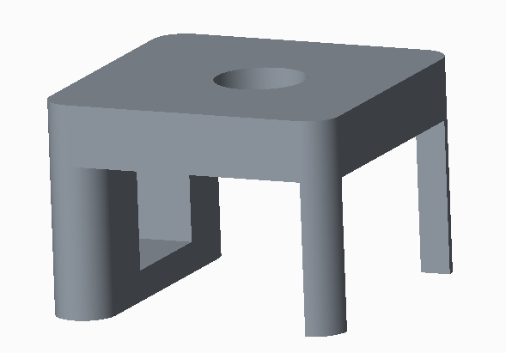
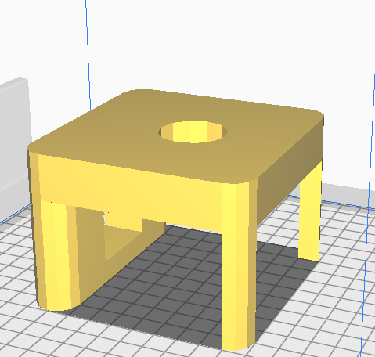
Modeling
Notes:
PTC CREO를 통해 모델링하여 STL파일로 변환하여 실제로 출력하기까지의 모습입니다.
위 모델링은 상층부 중앙의 구멍에서 페트병을 통하여 먹이가 모아져 있는 상태에서,
하층부에서 서보 모터가 구동하여 구멍을 열었다 닫았다 하여 먹이를 때에 맞게 토출 되게끔 하도록 설계하였습니다.

Slide 5
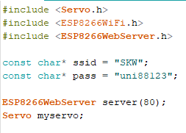
Firmware - Arduino
Notes:
기본적인 라이브러리와 D1 mini에 접속하기 위한 AP의 ssid와 비밀번호, 그리고 서버에 대한 변수를 지정해 줍니다.

Slide 6
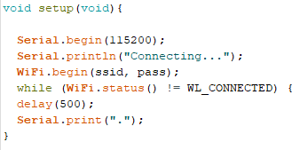
Firmware - Arduino
Notes:
이 부분은 업로드 되었을 시에 ssid와 password를 통한 접속여부를 아두이노의 시리얼 모니터에서 확인하게 만들기 위한 부분입니다.

Slide 7

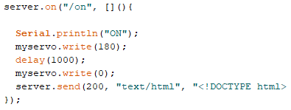
Firmware - Arduino
Notes:
이 부분이 소스코드의 주 내용으로써,
윗부분은 해당 주어진 IP주소로 들어갔을 때, 그대로의 원래 만들어 놓은 HTML 웹파일에 들어가기 위한 작업입니다.
HTML파일을 아두이노에서 인식될 수 있도록 HTML형식을 STRING형식으로 변환하여 사용하였습니다.
또한 이 작업에서는 http://davidjwatts.com/ 이라는 형식을 변환시켜주는 사이트를 사용하여 변환하였습니다.
또한, 아랫부분은 웹파일의 ON버튼을 눌렀을 때에 대한 반응으로, 시리얼모니터와 서보 모터에 각각 반응 시키기 위한 코드입니다.
ON버튼을 눌러도 버튼의 변수 값은 1개 밖에 없고, 사실상 버튼을 눌러도 웹파일의 변경점은 없기 때문에, 위와 아래의 HTML의 값은 같습니다.

Slide 8
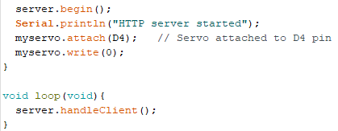
Firmware - Arduino
Notes:
이 부분은 서버가 잡혀서 시작되었을 때에 대한 시리얼 모니터 출력부분과 Loop함수에 대한 내용입니다.

Slide 9
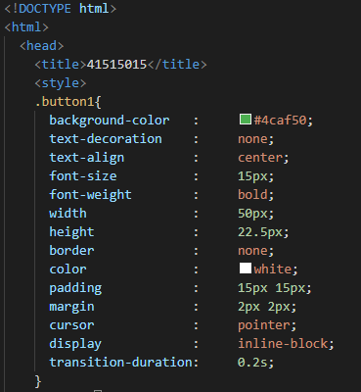
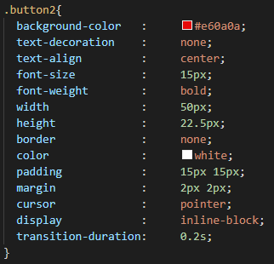
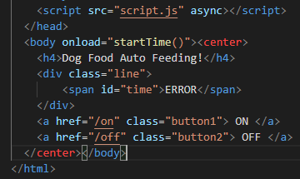
Firmware – HTML
Notes:
프로그램을 구동시켜 주기 위한 서브 HTML제작을 위한 소스코드 입니다.
이는 초기 구성으로 ON과 OFF를 제어하기 위한 것이었으나 추후에 OFF버튼은 빼고 켜는 설정만 넣었습니다.
또한, script.js를 통하여 현재 시간을 HTML에 구현하는 것을 해보았으나,
아두이노 로 들어갈 때 인식이 안되는 사항을 확인하여 구상만 한 채로 실제로는 제외하였습니다.

Slide 10
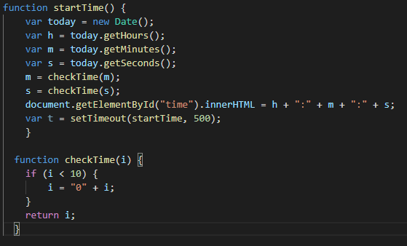
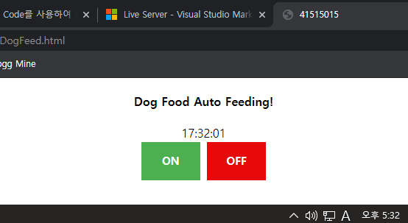
Firmware – HTML [java] & Result
Notes:
실제로 Live Server에서 확인만 했을 때는 현재 시간이 문제없이 구동되는 것을 볼 수 있었습니다.
우측 화면은 현재 시간과 실제로 비교하기 위한 비교샷입니다.

Slide 11
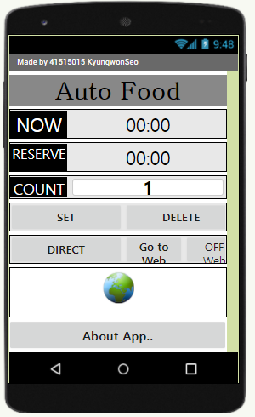
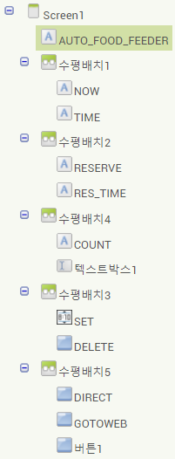
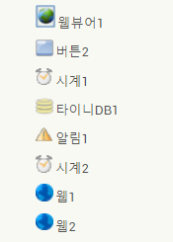
Firmware - Appinventor
Notes:
AppInventor 제작 시에 알람과 카운트에 대한 상향과제를 목표로 하여 제작할 때 컴포넌트는
현재시간, 예약시간, 카운트 횟수, 시간예약 컴포넌트, 웹뷰어 등의 컴포넌트를 넣었습니다.
웹뷰어를 넣은 이유는 앱에서도 자동으로 웹 값을 읽어서 버튼을 누르면 동작할 수 있지만, 제작한 HTML파일을 확인할 겸, 또한 연결을 간접적으로 확인할 수 있기 때문에 웹뷰어를 넣어서 읽어오는 HTML파일의 형식을 볼 수 있게 불러오도록 하였습니다.

Slide 12
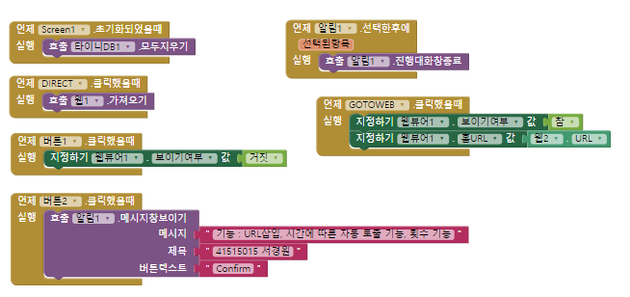
Firmware - Appinventor
Notes:
위 블록의 내용들은 기능을 제외한 일반적인 초기화 및 버튼을 누를 때 동작들에 대해서 정리해 놓은 것이며,
하단의 알림에는 기능 및 제 이름을 적어놓았습니다.

Slide 13
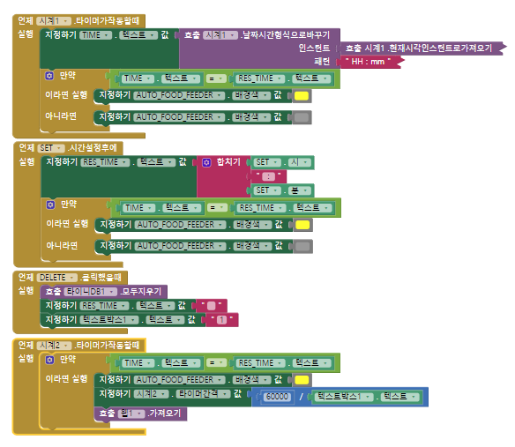
Firmware - Appinventor
Notes:
위 블록들은 실제 기능들에 대해서 모여 있는 블록들인데,
일단 기본적인 구동의 틀은 시계의 시간을 레이블에 띄워놓고 그 시간이 입력해 놓은 시간과 같으면
가장 위 제목 레이블이 색이 바뀌면서 모터가 켜질 수 있게 URL값을 받아오는 원리입니다.
추가적으로 이는 시간과 관계없이 그냥 켜는 것도 가능하며,
횟수에 대한 것은 60초 기준으로 [횟수] x [주기] = 60초가 되도록 시계 1개를 더 추가하여 타이머가 작동할 때마다 켜지도록 하였습니다.
추가적으로 아두이노를 더 공부해보다 제 생각대로 잘 안되던 것들도 있고,
알람 기능과 횟수 기능을 다른 곳이 아니라 오직 앱 인벤터에서 구현했다는 사실로 만족하기로 했습니다.

Slide 14
Link
Github : https://github.com/woojugoing/2020_12_AutoFeedSystem.git
Youtube : https://www.youtube.com/watch?v=aiszoN-TUOQ&feature=youtu.be
Notes:
Github과 결과영상 Youtube Link로
Github에 간단한 마크다운 문법을 통하여 간단하게 목차를 정리해 두었습니다.

Slide 15
Thanks!
41515015 서경원
Notes:
한 학기 동안 비대면 수업으로 하시느라 고생하셨습니다!

